Slide 1

به نام خدا
موضوع : تکه های از درس یازده
حسنا حاتمی

Slide 2
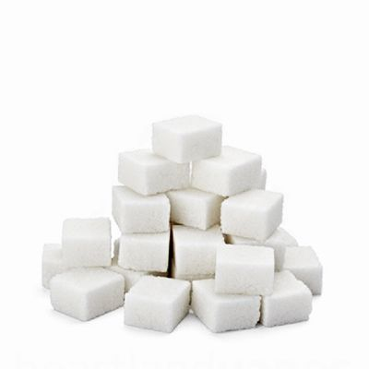
غذاسازی در گیاه
☀
در برگ اکسیژن تولید میشود و از
راه روزنه های برگ خارج میشود
انرژی نور خورشید
🍀
کربن دی اکسید از راه روزنه ی برگ ها وارد گیاه میشود
گیاهان از طریق این کار ، به پاکیزگی هوا نیز کمک می کنند
غذای ساخته شده در برگ یا قسمت های
دیگر گیاه به شکل قند ساده ذخیره میشود
فتوسنتز
💦
آب و موادّ معدنی از طریق ریشه ی گیاه جذب
میشود ، سپس از راه ساقه به برگ میرسند

Slide 3
فرمول:
آب
کربن دی اکسید
اکسیژن
قند ساده ی گیاه
انرژی نور خورشید در مواد غذایی ساخته شده (مانند نشاسته )
در برگ ذخیره میشود
قند تولید شده توسط برگ ، به سرعت به نشاسته تبدیل میشود

